Slide 1



TIẾNG VIỆT 1

Slide 2
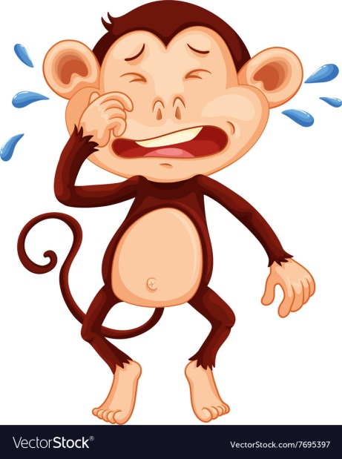
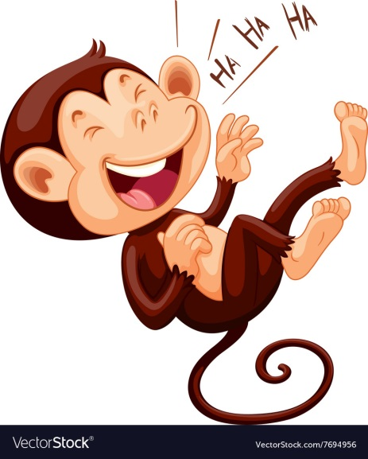
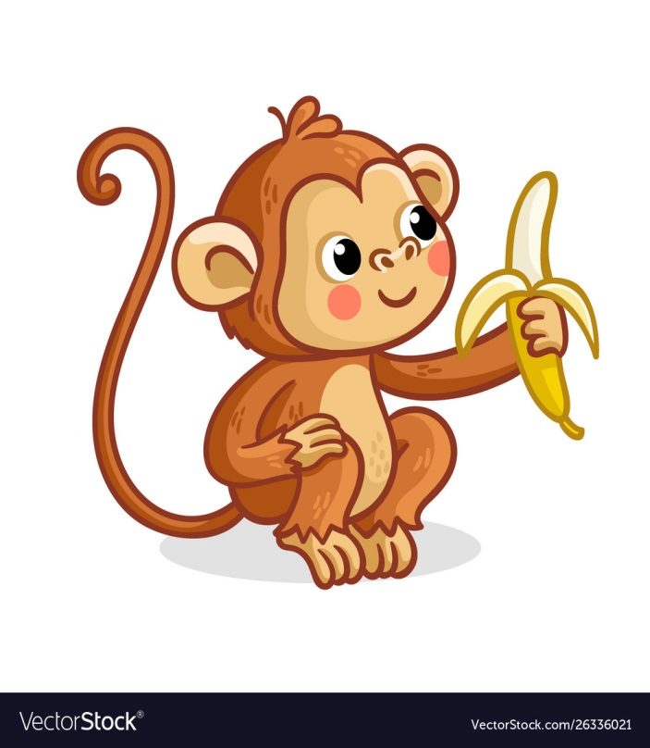


Khởi động

Slide 3
gom góp
gặp gỡ
xe đạp

Slide 4
Trời xám xịt, mưa sầm sập như trút. Sấm sét ì ầm xa xa.

Slide 5

Một lúc sau, mưa lộp độp rồi dứt hẳn. Mặt trời ló khỏi chân mây.

Slide 6
tia chớp
nết na
tấp nập
Notes:
Chim bìm bịp

Slide 7
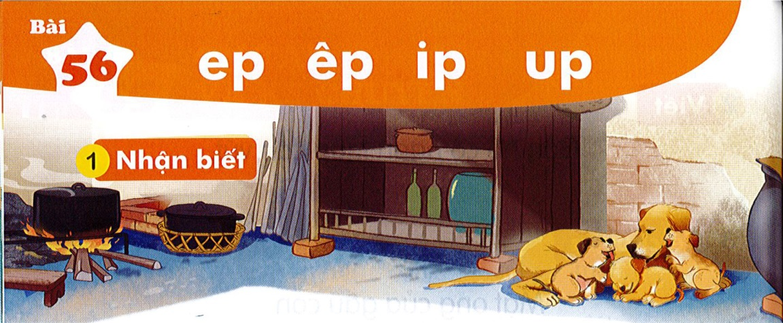


Bài
ep êp ip up
56
Nhận biết
1
êp
up
ep
Trong bếp, lũ cún con múp míp nép vào bên mẹ.
Notes:
Thầy cô nên chiếu slide lên rồi mới chỉnh nhé. Nhìn lệch vậy chứ chiếu lên mới biết ạ

Slide 8
So sánh
e
ep
p
ê
êp
p
i
ip
p
u
up
p

Slide 9
Đọc
2
ep
êp
ip
up
n
ep
nep
́

Slide 10
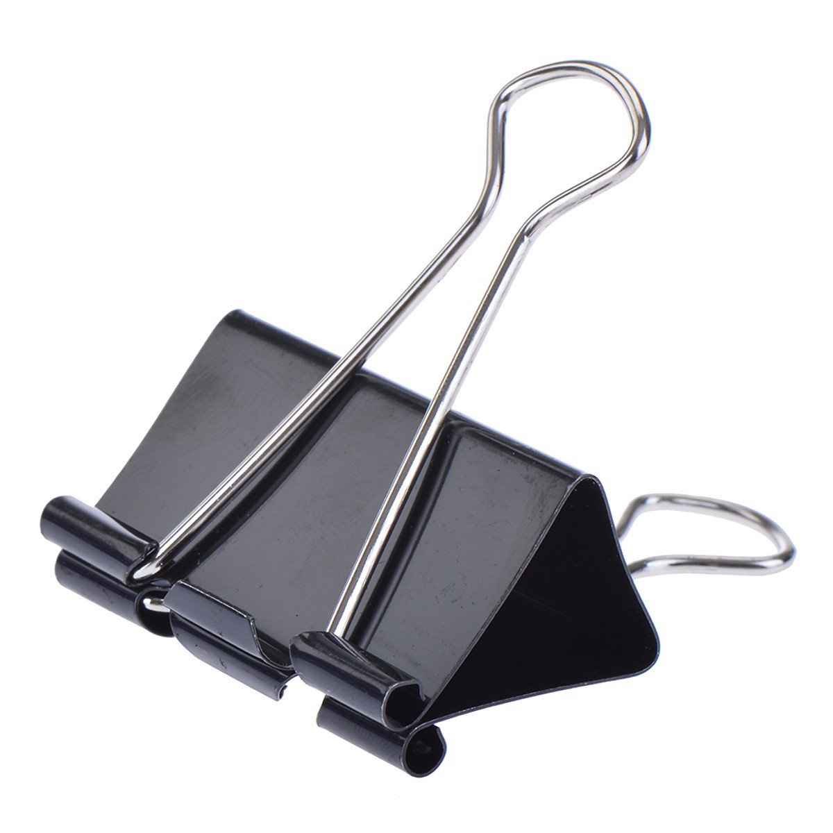
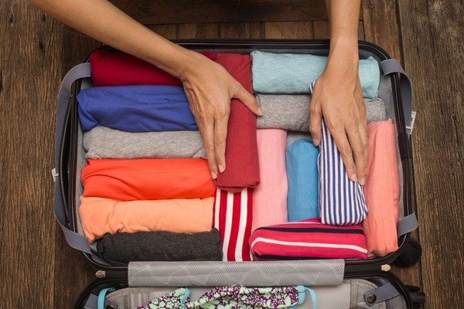
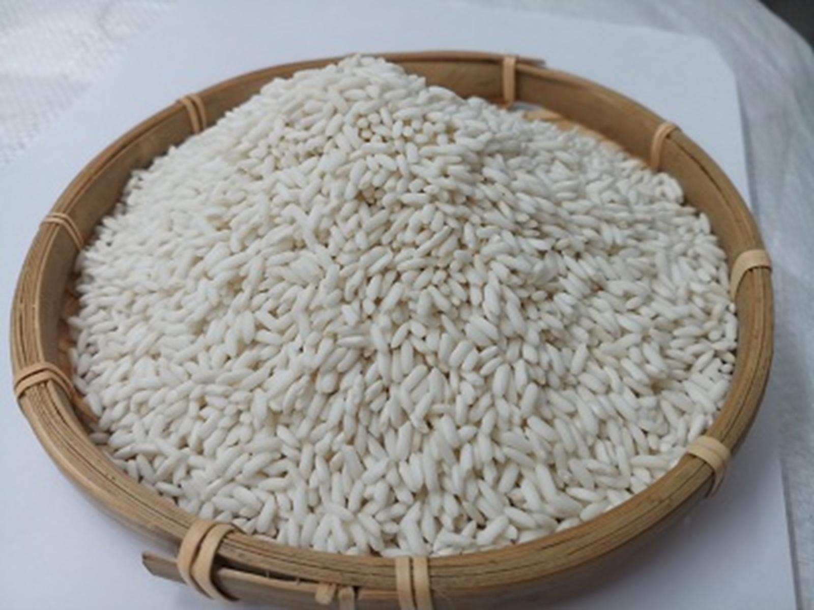
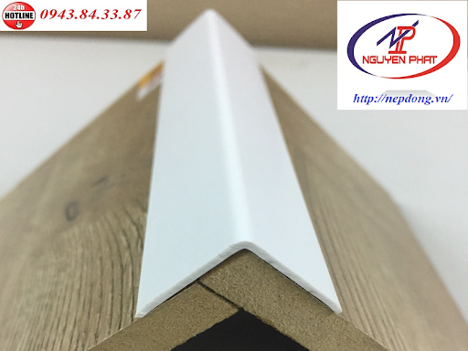
ep
ep
êp
êp
kẹp
nẹp
nếp
xếp

Slide 11

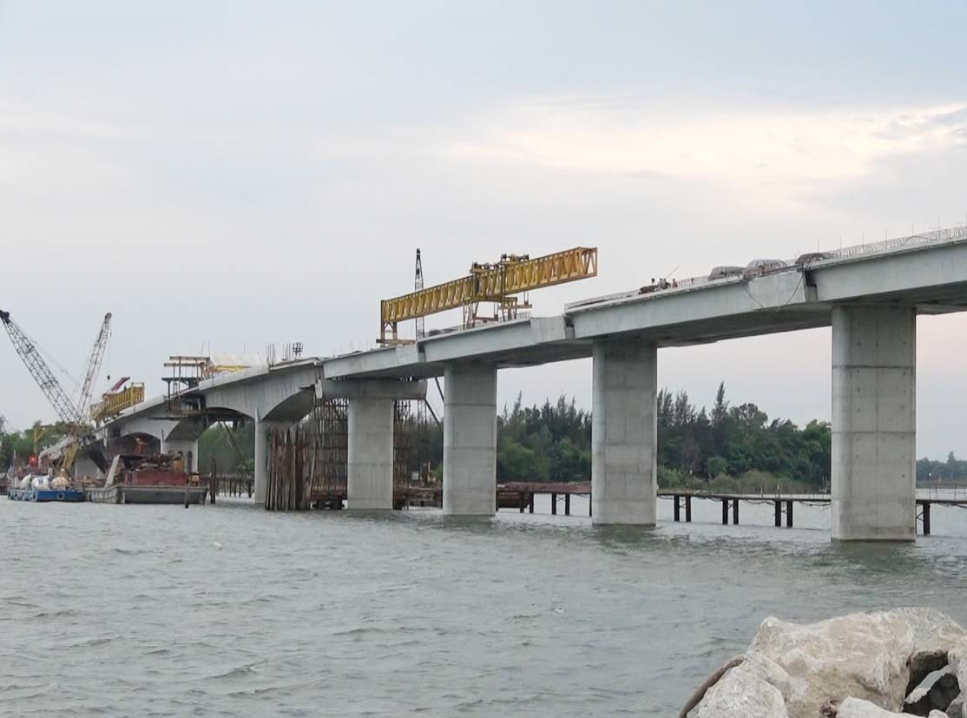
ip
ip
up
up
kịp
nhịp
búp
giúp

Slide 12
ep
ep
êp
êp
kẹp
nẹp
nếp
xếp
ip
ip
up
up
kịp
nhịp
búp
giúp

Slide 13
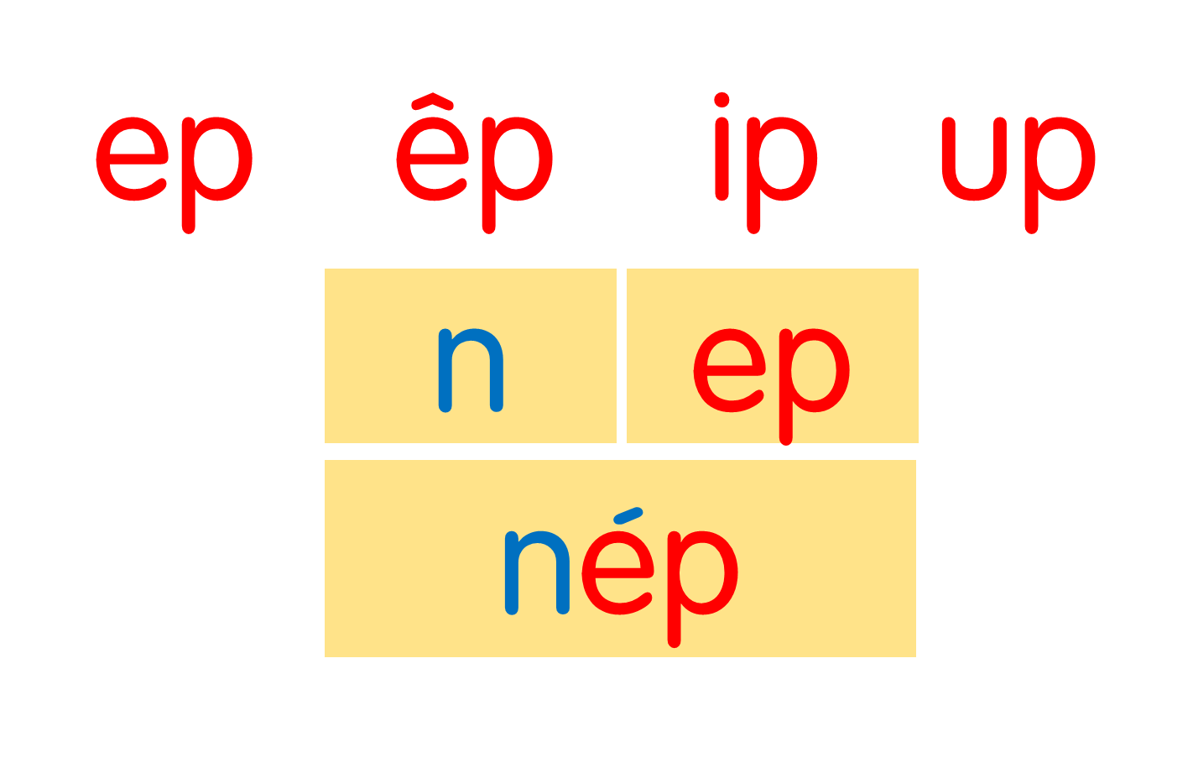
ep
ep
êp
êp
kẹp
nẹp
nếp
xếp
ip
ip
up
up
kịp
nhịp
búp
giúp
Notes:
Ôn lại

Slide 14
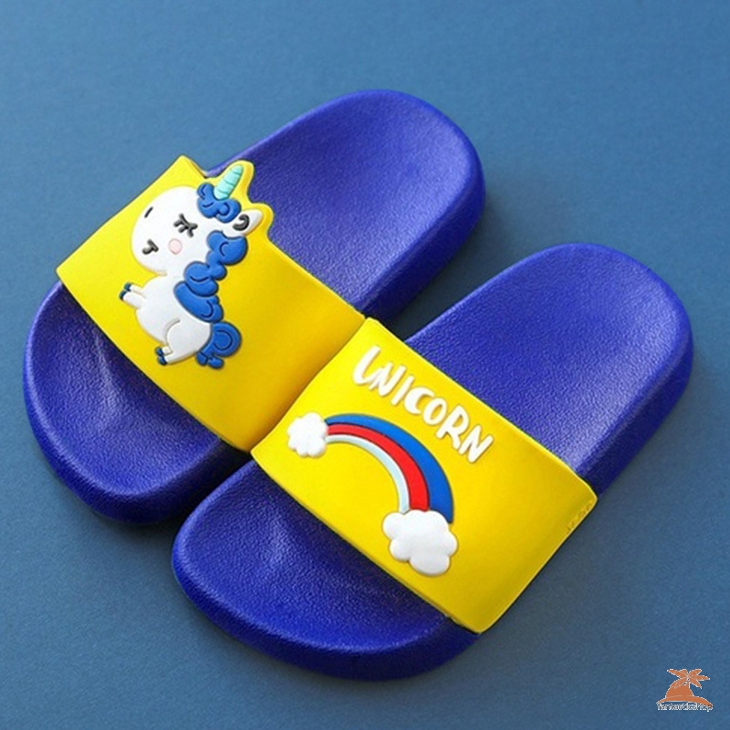
ep
đôi dép
Notes:
Hay còn gọi là CHIM ĐA ĐA

Slide 15
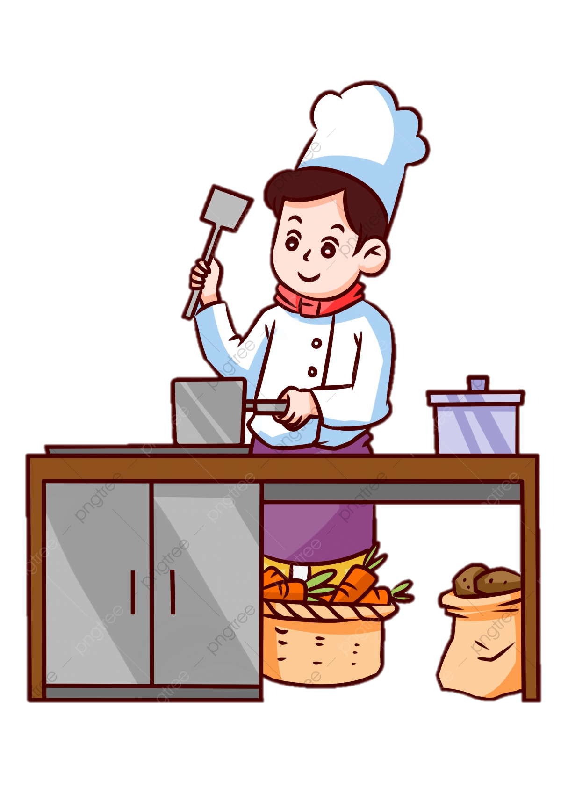
đầu bếp
êp

Slide 16
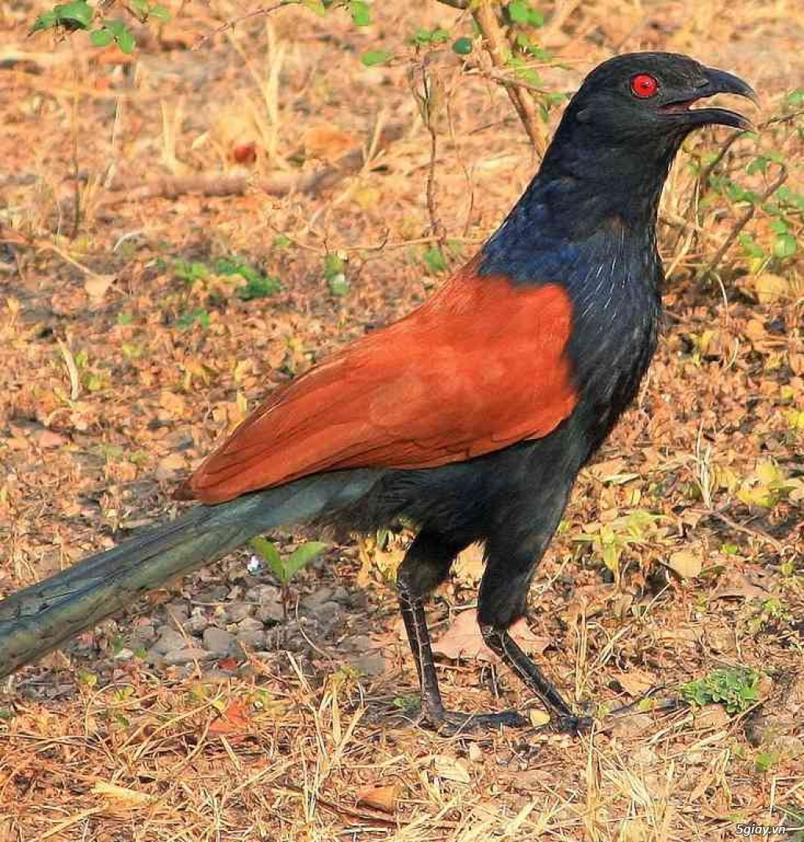
ip
bìm bịp

Slide 17
up
búp sen

Slide 18



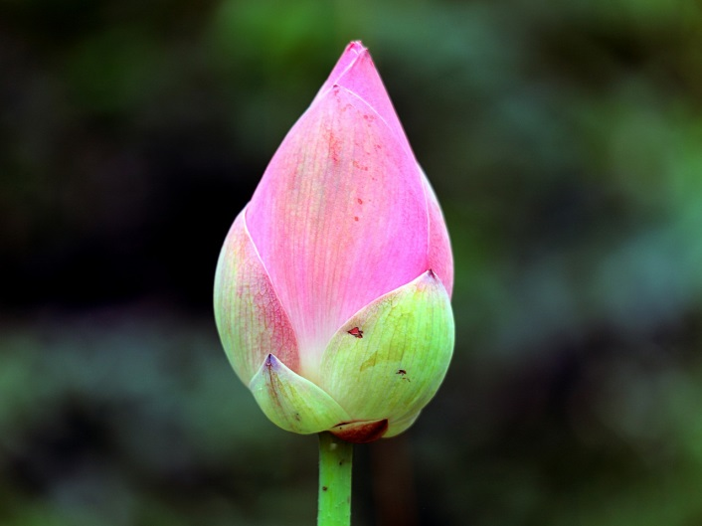
đôi dép
đầu bếp
bìm bịp
búp sen

Slide 19
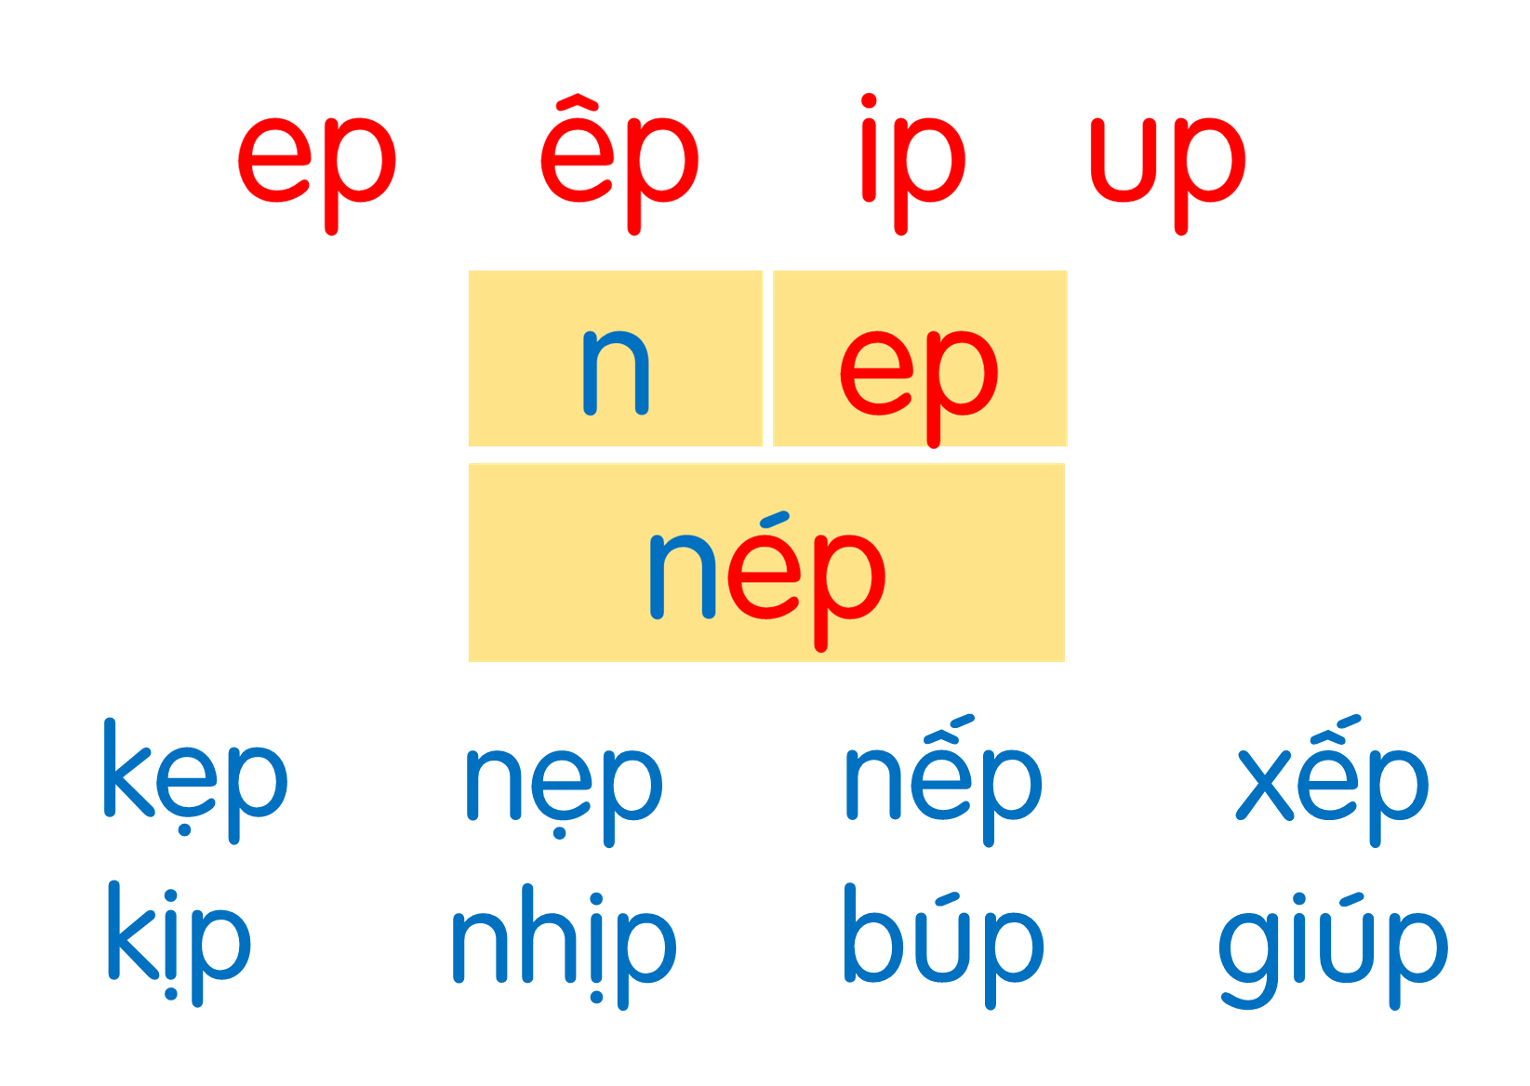
đôi dép
đầu bếp
bìm bịp
búp sen
Notes:
Ôn lại

Slide 20
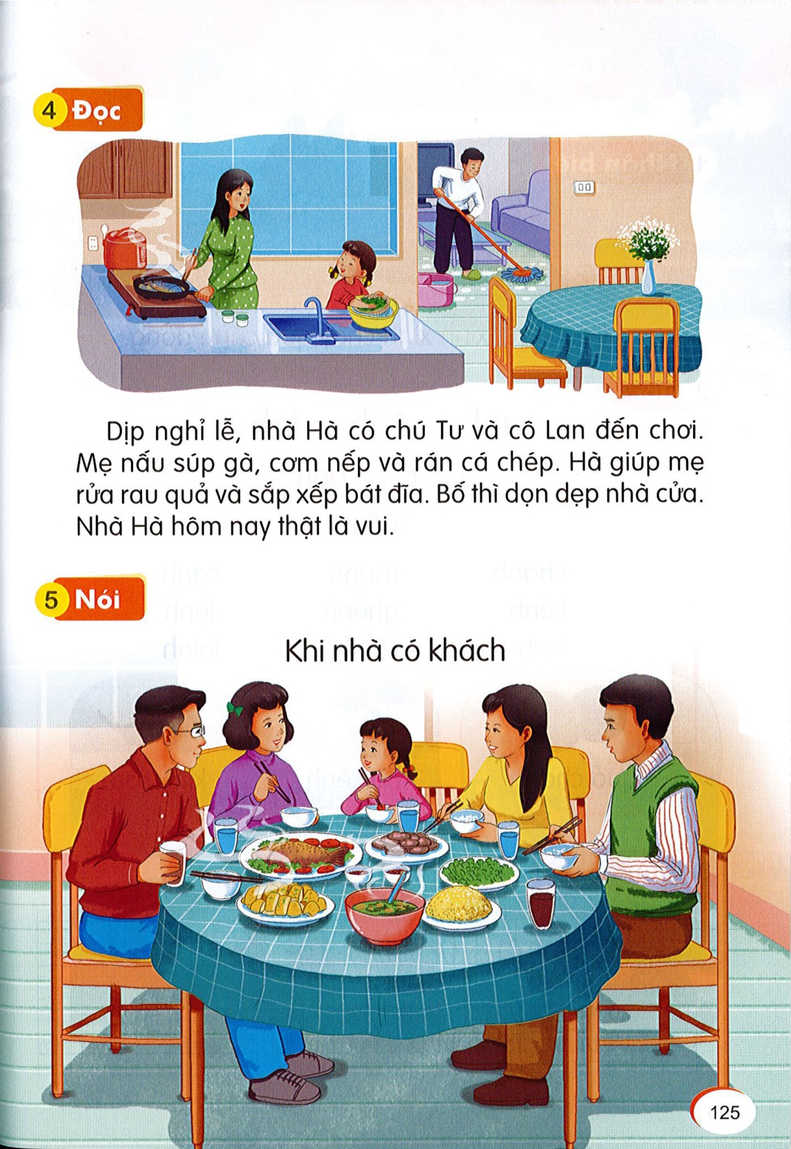
Đọc
4
1
Dịp nghỉ lễ, nhà Hà có chú Tư và cô Lan đến chơi. Mẹ nấu súp gà, cơm nếp và rán cá chép. Hà giúp mẹ rửa rau quả và sắp xếp bát đĩa. Bố thì dọn dẹp nhà cửa. Nhà Hà hôm nay thật là vui.
2
3
4
5

Slide 21
dịp
súp
nếp
cá chép
giúp
sắp xếp
dọn dẹp
Notes:
Luyện luôn từ khó đọc nhé!

Slide 22
Đọc
4
1
2
Dịp nghỉ lễ, nhà Hà có chú Tư và cô Lan đến chơi. Mẹ nấu súp gà, cơm nếp và rán cá chép. Hà giúp mẹ rửa rau quả và sắp xếp bát đĩa. Bố thì dọn dẹp nhà cửa. Nhà Hà hôm nay thật là vui.
3
4
5

Slide 23
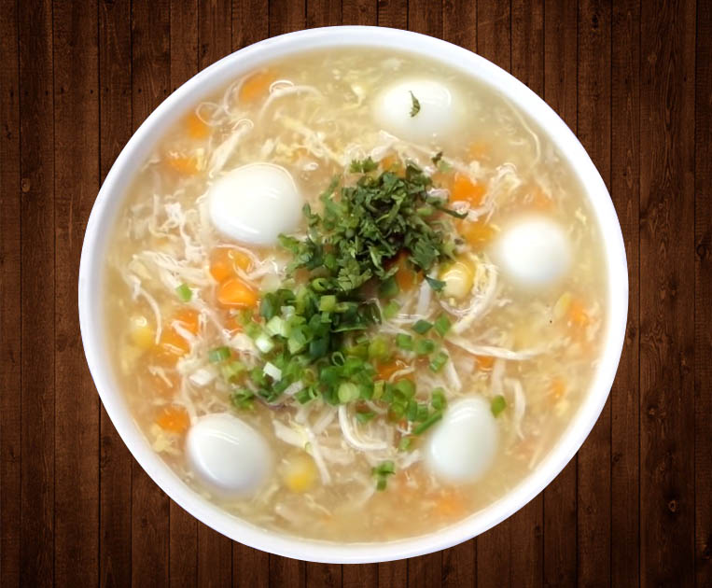
súp gà

Slide 24
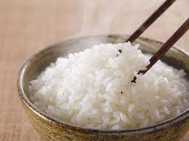
cơm nếp

Slide 25
Dịp nghỉ lễ, nhà Hà có chú Tư và cô Lan đến chơi. Mẹ nấu súp gà, cơm nếp và rán cá chép. Hà giúp mẹ rửa rau quả và sắp xếp bát đĩa. Bố thì dọn dẹp nhà cửa. Nhà Hà hôm nay thật là vui.
Bố Hà làm gì?
Hà giúp mẹ làm gì?
Mẹ Hà nấu món gì?
Dịp nghỉ lễ, nhà Hà có ai đến chơi?

Slide 26
Nói
5
Khi nhà có khách

Slide 27

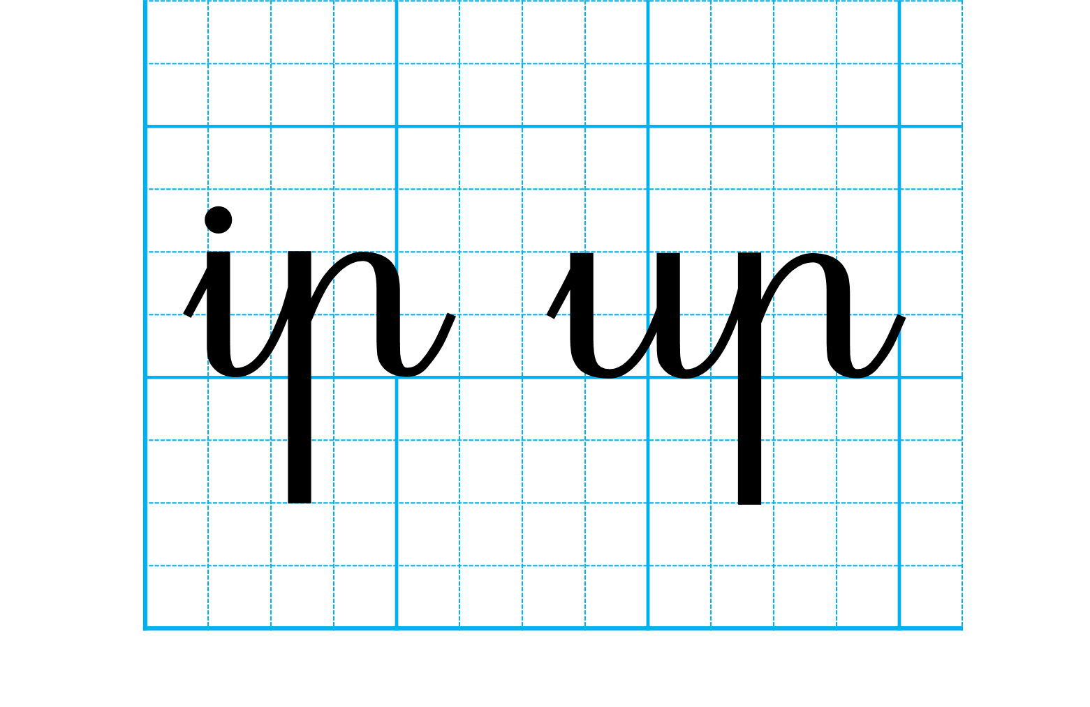

Slide 28


Slide 29


Slide 30
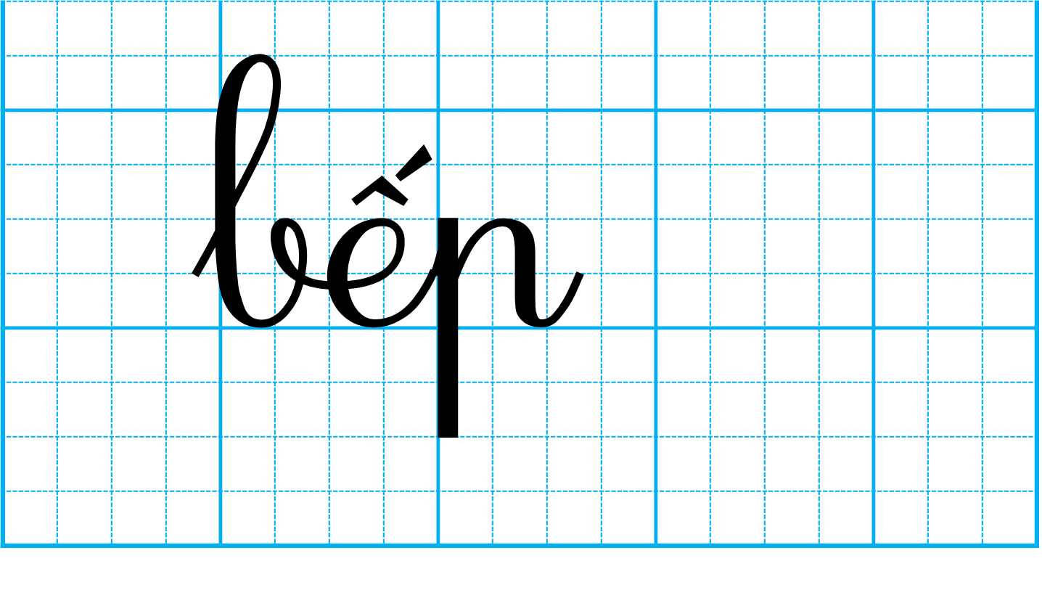

Slide 31


Slide 32


Slide 33



Slide 34
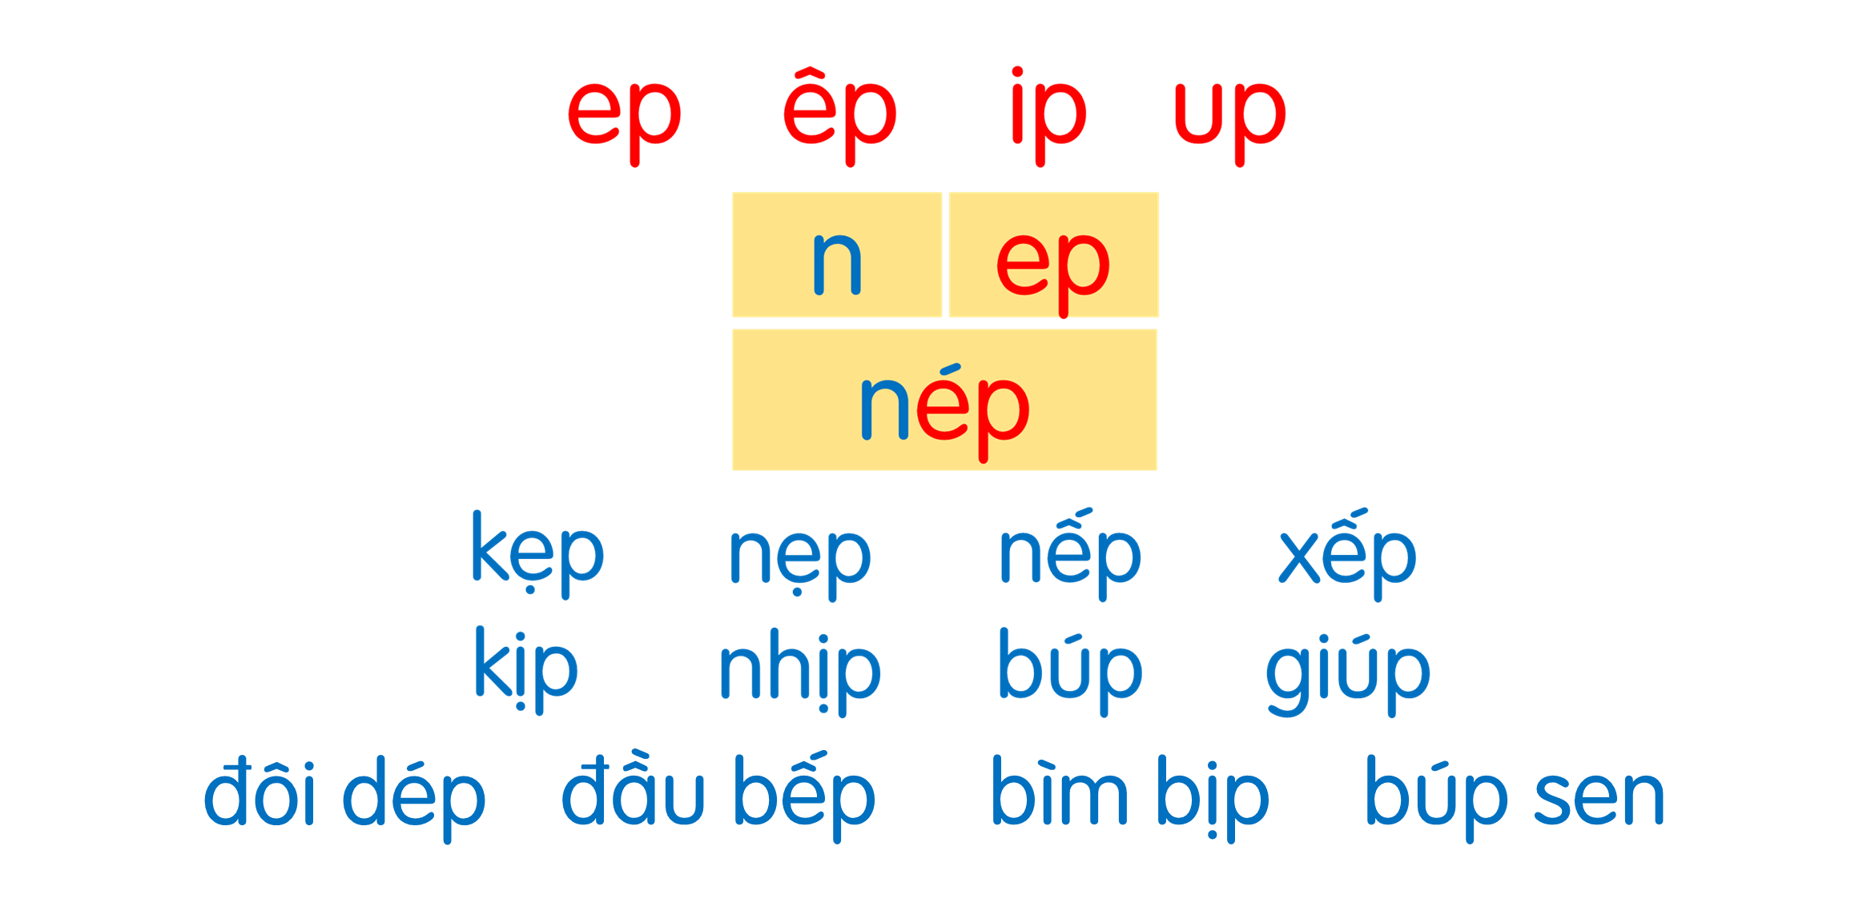
Dịp nghỉ lễ, nhà Hà có chú Tư và cô Lan đến chơi. Mẹ nấu súp gà, cơm nếp và rán cá chép. Hà giúp mẹ rửa rau quả và sắp xếp bát đĩa. Bố thì dọn dẹp nhà cửa. Nhà Hà hôm nay thật là vui.

Slide 35

Dặn dò

